Slide 1

^{68-69. A munkapiac működése}
A. Hogyan létesítsünk munkaviszonyt?
B. Miként szűnik meg a munkaviszony?
C. Itthon vagy külföldön vállaljunk-e munkát?

Slide 2
^{68–69. A munkapiac működése}
A. Hogyan létesítsünk munkaviszonyt?
^{Munkára fel!}
A nagybácsival az állásinterjút követően közölték, hogy megkapja a raktárvezetői állást, ha elfogadja a feltételeket. Ő azonban nem akart kötélnek állni, mivel egész életben főállásban és munkaviszonyban dolgozott. De mivel annyira jó benyomást tett az állásinterjún, végül elérte, amit akart. Amikor azonban megkapta a szerződését, értetlenül dörmögött: azt sem értem, mi van ideírva. Peti ezért felajánlatta: utánanéz az interneten, hogy mit jelentenek a szerződésben szereplő furcsa fogalmak és segít a kitöltésében.
A nagybácsit határozott időre, egy évre alkalmazzák majd 3 hónapos próbaidő mellett raktárvezetői munkakörben. A bruttó személyi alapbérét havi 250 ezer forintban állapították meg.
Gyűjtsd össze, hogy milyen pontokat tartalmaz az alábbi munkaszerződés minta!
^{Töltsd ki} ^{a 7. oldalon található} szerződés 1. 2. és 3. pontját a nagybácsi megállapodásának megfelelően!
Nézz utána, hogy mit jelent a TAJ szám!

Slide 3

^{68–69. A munkapiac működése}
B. Miként szűnik meg a munkaviszony?
^{Próba, idő}
Mivel ilyen jól sikerült elrendezni a nagybácsi állását, a Molnár család megnyugodott. De a régi, jó kedélyű nagybácsi csak nem tért vissza. Amikor megkérdezték, mi a baj, sokáig csak a bajusza alatt mormogott. Végül egy nap kibökte: nem érzem jól magam az új munkahelyen. A hirdetéssel ellentétben más a munkaköröm, egyfolytában túlórázni kell, a fizetés pedig csak késve érkezik meg. A családi kupaktanács arra jutott: a nagybácsinak fel kéne mondania, hogy olyan állást keressen, amiben jól is érzi magát!
Milyen esetben van lehetősége a nagybácsinak arra, hogy a munkaviszonyát indoklás nélkül megszüntesse?
Mennyi ideje van erre, ha már 75 napja dolgozik az új munkahelyén?
Jó tanácsot adott-e a Molnár család a nagybácsinak? Válaszod indokold!

Slide 4

^{68–69. A munkapiac működése}
C. Itthon vagy külföldön vállaljunk-e munkát?
^{A külföldi állás}
A nagybácsi egy hét múlva újra vidáman állított be Molnárékhez. Megvan a megoldás! – újságolta, majd elmesélte, hogy egy külföldi munkákat közvetítő cég beajánlotta őt egy osztrák szállítmányozási vállalathoz. Egy bökkenő van csak, hogy Bécsbe kell járni dolgozni. Apu szerint nem jó ötlet külföldön munkát vállalni, mert távol kerül az ember a családjától, nem ismeri a nyelvet, és ha baj van, nincs kire számítani. A nagybácsi szerint viszont a fizetés jóval magasabb, mint itthon, legalább megtanul németül és ha baj van, bármikor hazajöhet, hiszen nem a világ végére kell költözni…
Kinek van igaza? Gyűjtsd össze, hogy milyen érvek és az ellenérvek szólnak a külföldi munkavállalás mellett!
Te elfogadnád a közvetítő cég ajánlatát? Indokold meg a válaszodat!

Slide 5
^{Összegzés}
^{A legfontosabb tudnivalók}

Slide 6
^{68–69. A munkapiac működése}
A. Hogyan létesítsünk munkaviszonyt?
A munkaviszony létesítése a munkaszerződéssel történik, amely a munkáltató és a munkavállaló kölcsönös és egybehangzó akaratnyilvánításával létrejövő írásos dokumentum. Ebben bizonyos korlátok között a felek bármilyen kérdésben megállapodhatnak. Az egyik korlát, hogy a munkaszerződésben a jogszabályoktól csak akkor lehet eltérni, ha az a munkavállalóra nézve kedvezőbb feltételeket tartalmaz. A munkaszerződések kötelező eleme a munkavállaló személyi alapbére, a munkaköre, illetve a munkavégzés helye. Meg kell még jelölni a felek nevét és a munkaviszony szempontjából lényeges adatait is: ebbe a lakcímen kívül beletartozhat a társadalombiztosítási azonosító szám és az adóazonosító is.
^{Jó, ha tudod!}
Fontos része a munkaszerződéseknek az úgynevezett próbaidő, amely tartama alatt a munkavállaló és a munkáltató egyaránt megismerheti egymást, valamint a munkavégzés feltételeit és körülményeit. A próbaidő alatt mindkét fél indokolás nélkül megszüntetheti a munkaviszonyt. Ez az időtartam általában 30 nap, de a felek kiköthetnek ennél rövidebb vagy hosszabb (legfeljebb 3 hónapos) próbaidőt is.

Slide 7
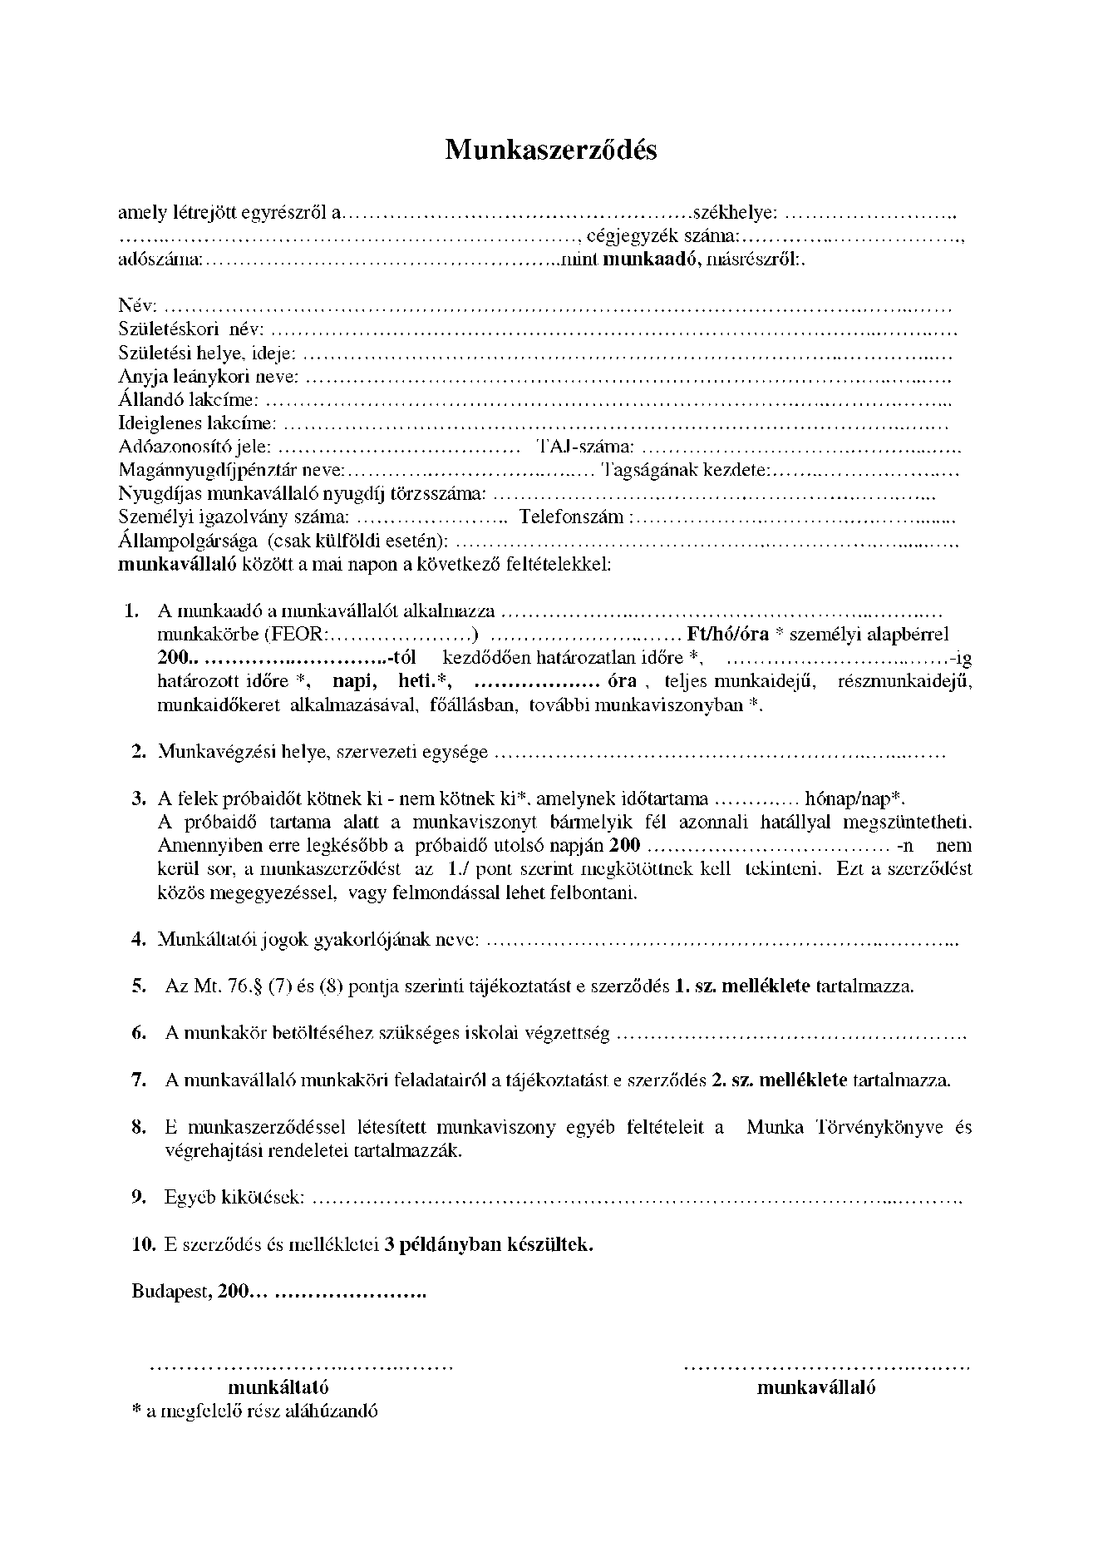
68–69. A munkapiac működése - A Hogyan létesítsünk munkaviszonyt?
A munkaszerződést minden esetben írásba kell foglalni, amelyről a munkáltató köteles gondoskodni. A munkaviszony létrejöhet határozott vagy határozatlan időre. Ha erről a kérdésről a munkáltató és a munkavállaló külön nem állapodik meg, akkor a munkaviszonyt határozatlan idejűnek kell tekinteni. Ha a felek határozott időre szerződnek, az időtartamot naptári dátum szerint meg kell jelölni. A határozott idejű munkaviszony időtartama az 5 évet nem haladhatja meg.
^{TIPP}
Hasznos információkra lelhetsz a munkaszerződésekről a Kormányzati Portál ügyfélkapuján keresztül

Slide 8
^{68–69. A munkapiac működése}
B. Miként szűnik meg a munkaviszony?
A munkaviszony a munkáltató és a munkavállaló közös megegyezésével, rendes és rendkívüli felmondással, azonnali hatállyal a próbaidő alatt, illetve a munkáltató kezdeményezésére határozott idejű munkaviszony esetén a határozott idő letelte előtt egyaránt megszűnhet.
Közös megegyezés esetén a határozatlan és a határozott idejű munkaviszony egyaránt megszüntethető. Ilyenkor a feleknek írásban nyilatkozniuk kell arról, hogy a munkaviszonyt milyen közösen kijelölt időpontban akarják megszüntetni.

Slide 9
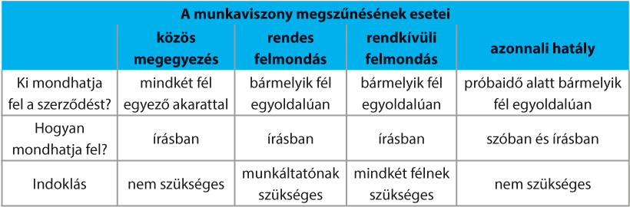
68–69. A munkapiac működése - B Miként szűnik meg a munkaviszony?
A határozatlan idejű munkaviszonyt mind a munkavállaló, mind a munkáltató úgynevezett rendes felmondással egyoldalúan, írásban is megszüntetheti. A munkáltató azonban köteles felmondását megindokolni, amiben a felmondás okát világosan meg kell határozni. Ilyen lehet például a munkáltató megszűnése, átszervezés, telephely-megszüntetés, létszámcsökkentés, munkakörök összevonása, a munkakör megszűnése.

Slide 10
68–69. A munkapiac működése - B Miként szűnik meg a munkaviszony?
Rendkívüli felmondással a munkáltató és a munkavállaló csak akkor élhet, ha a másik fél valamely - a munkaviszonyból származó - lényeges kötelezettségét szándékosan vagy súlyos gondatlansággal jelentős mértékben megszegi, vagy egyébként olyan magatartást tanúsít, amely a munkaviszony fenntartását lehetetlenné teszi. A munkáltatónak azonban a rendkívüli felmondás közlése előtt lehetőséget kell adnia a munkavállalónak a felmondás indokainak megismerésére és a vele szemben felhozott kifogások elleni védekezésre.
^{Jó, ha tudod!}
Ha valaki elveszíti az állását, úgynevezett álláskeresési járadékot igényelhet az államtól. Ez a támogatás az álláskereső megélhetését segíti annak érdekében, hogy ameddig nem rendelkezik munkajövedelemmel, ideiglenesen és legalább részben pótolja az elszenvedett jövedelem-kiesést és ezáltal elősegítse az önálló álláskeresést és elhelyezkedést. Az ellátás igénybevételéhez legalább 360 nap munkaviszonyban vagy vállalkozói jogviszonyban eltöltött idő szükséges.

Slide 11

^{68–69. A munkapiac működése}
C Itthon vagy külföldön vállaljunk-e munkát?
Ma már minden magyar állampolgár munkát vállalhat jogi megszorítások, munkavállalási engedély nélkül valamennyi európai uniós országban. Tehát ezekben az országokban ugyanúgy dolgozhatunk, mintha Magyarországon lennénk, sőt az adott ország szociális és egészségügyi szolgáltatásait is igénybe vehetjük.
A megfelelő külföldi munka megtalálása ennek ellenére komoly kihívásokat jelent. Az idegen nyelvtudásra ugyanis minden országban szükség van, hiszen a hivatalos ügyeket idegen nyelven kell intéznünk, értenünk kell a feletteseinktől kapott utasításokat, meg kell értenünk a munkavédelmi előírásokat, a veszélyre figyelmeztető feliratokat.

Slide 12
68–69. A munkapiac működése - C Itthon vagy külföldön vállaljunk-e munkát?
Legalább ilyen fontos, hogy a munkaszerződés sem magyarul, hanem az adott ország nyelvén készül. Éppen ezért nem árt alaposan tájékozódni az adott ország munkajogi előírásairól és adott esetben a szerződést le is kell fordítani, hiszen azt aláírni úgy, hogy nem tudjuk pontosan, mi áll benne, több mint kockázatos.
Ráadásul az adott ország gazdaságát is sújtja, ha a jól képzett szakembereik (orvosok, tanárok, szakmunkások) külföldön vállalnak munkát, hiszen akkor nem otthon költik el jövedelmüket és fizetik be közösségi célokra az adót. Ez tömeges méretekben már jelentős gazdasági kockázatot, akár visszaesést is jelenthet.
^{Jó, ha tudod!}
A kockázatok ellenére évről évre egyre több magyar próbál külföldön szerencsét. A Központi Statisztikai Hivatal 2015-ben készült felmérése szerint közel 100 ezer magyar állampolgár dolgozik külföldi telephelyen, elsősorban Ausztriában, Németországban és az Egyesült Királyságban.

Slide 13
^{68-69. A munkapiac működése}
Hogyan létesítsünk munkaviszonyt? A munkaviszony létesítése a munkaszerződéssel történik, amely a munkáltató és a munkavállaló kölcsönös és egybehangzó akaratnyilvánításával létrejövő írásos dokumentum.
Miként szűnik meg a munkaviszony? A munkaviszony a munkáltató és a munkavállaló közös megegyezésével, rendes és rendkívüli felmondással, azonnali hatállyal a próbaidő alatt, illetve a munkáltató kezdeményezésére határozott idejű munkaviszony esetén a határozott idő letelte előtt egyaránt megszűnhet.
Itthon vagy külföldön vállaljunk-e munkát? Ma már minden magyar állampolgár munkát vállalhat jogi megszorítások, munkavállalási engedély nélkül valamennyi európai uniós országban. A megfelelő külföldi munka megtalálása ennek ellenére komoly kihívásokat jelent. Alapvető fontosságú az idegen nyelvtudás, mivel a hivatalos ügyeket idegen nyelven kell intéznünk.

